Slide 1
観光交通⑨～⑪
交通と情報と立地
人流・交通に影響を与えるもの

Slide 2
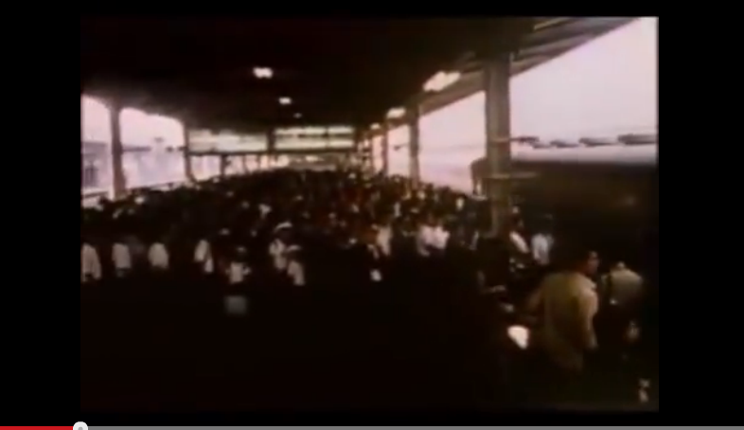
順法闘争 https://www.youtube.com/watch?v=4L0QKijLqmM&feature=player_detailpage

Slide 3
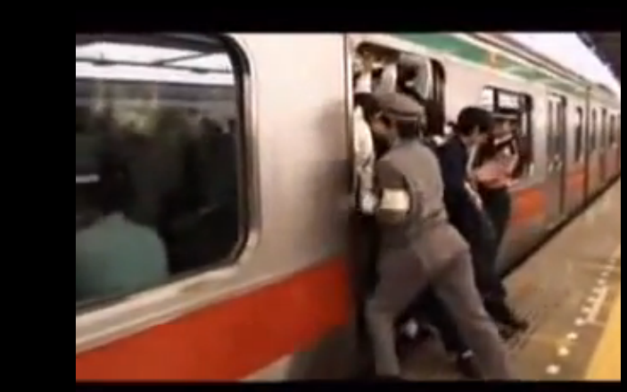
押し屋 https://www.youtube.com/watch?v=nqJeYCaBBGI&feature=player_detailpage

Slide 4
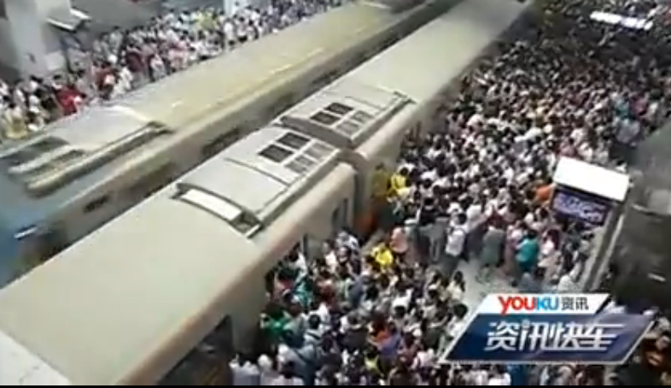
北京 https://www.youtube.com/watch?feature=player_detailpage&v=VjFb1o9UX7s

Slide 5
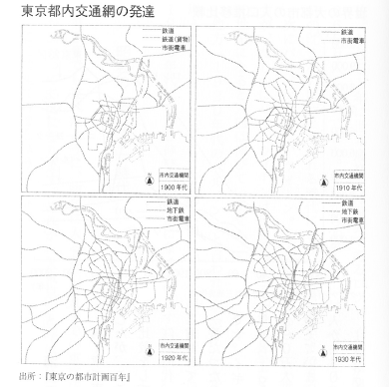

Slide 6
路面電車を買収・廃止したGM
１９３０年前後自動車産業の巨人ゼネラルモーターズ(GM）は、石油、タイヤ、バス交通などの大企業に呼びかけ、「全米都市交通網(NCL）」というカルテルを結成した。
NCLは大都市の路面電車の会社を次から次へと買収して、１９５０年までに全米１００以上の都市で路面電車を廃止してしまった。
・・・これらの行為は共同謀議として追訴され、有罪を宣告されたが、罰金はバス一台分の値段にも満たない５０００
ドルだった。
（「マイクロソフトは不滅なのか」 浜野保樹 中央公論 平成９年１２月号）

Slide 7
バス・ラピッド・トランジット
（Bus Rapid Transit）
バスによるラピッド・トランジット（＝都市大量旅客高速輸送
東日本大震災で被災した赤字ローカル線を鉄道線路として復旧するのではなく、利用者利便が向上した近代的なバス輸送に置き換える経営判断を、ＪＲ東日本はしている
JR東日本は電気バスを気仙沼線BRTの一部区間で運行し、観光型バスを気仙沼線BRTと大船渡線BRTの全線で運行する

Slide 8
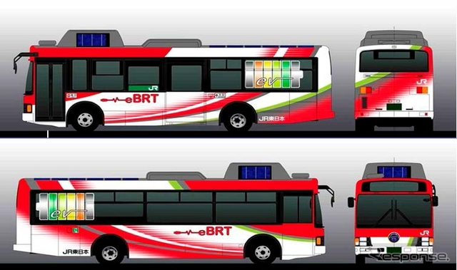
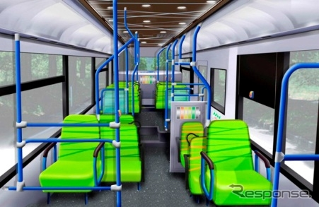

Slide 9
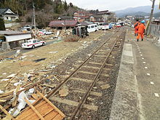
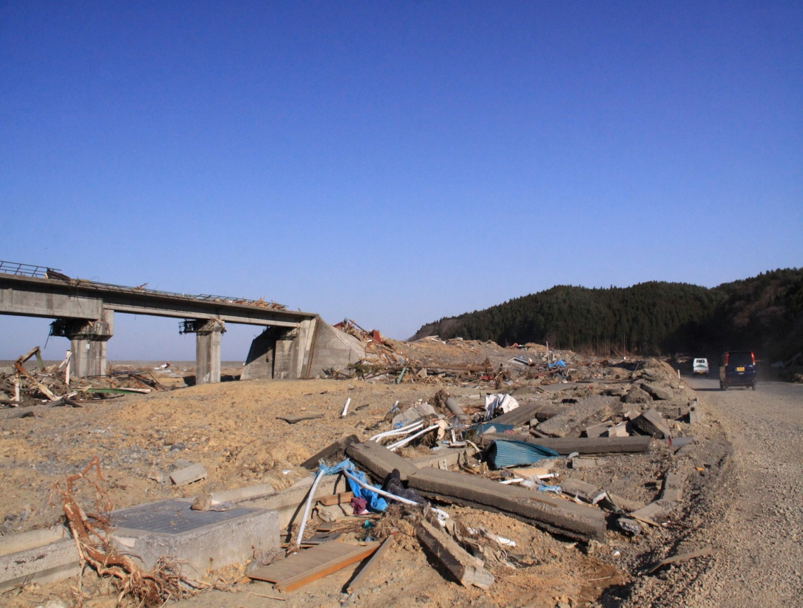

Slide 10
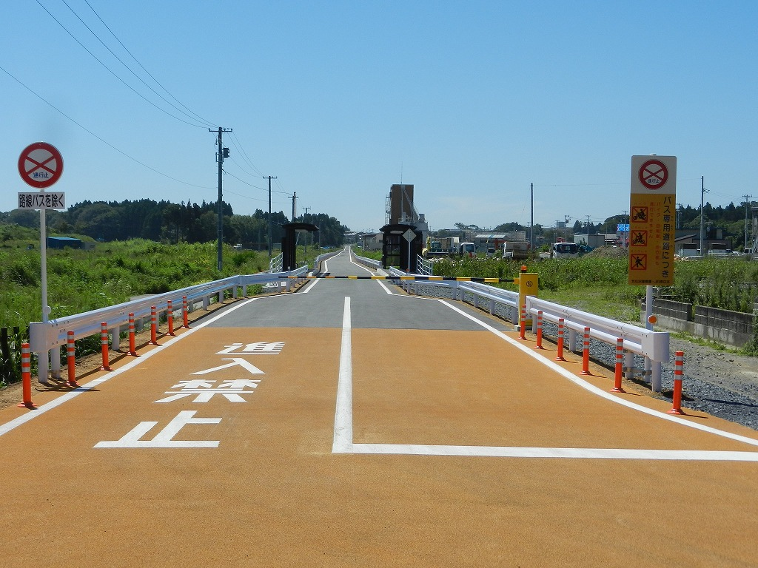
気仙沼線最知駅付近の BRT 専用道路

Slide 11
JR東日本、大船渡線
運行情報提供システムを導入
大船渡線に「トレインロケーションシステム」を導入
バスロケーションシステムに相当するリアルタイム運行情報提供システム
一ノ関～気仙沼間各駅にテレビモニターを設置。列車の運行状況をリアルタイムに表示
スマートフォンや携帯電話などからも、QRコードから専用ページにアクセスすることで運行状況を確認可能
気仙沼～盛間は東日本大震災の影響で運休が続いており、現在はバス高速輸送システム（BRT）による代行輸送を実施中。こちらも一部の駅にバスのロケーションシステムが導入されている

Slide 12
東北BRTに
電気バスと観光バス導入
電気バスは気仙沼線BRTに1両導入。いすゞ中型路線バス「エルガミオ」をベースとし、定員は49人。充電式リチウムイオン電池を搭載し、電気によりモーターを回転させて走行
屋根上に太陽光パネルを設置、車内照明やUSB充電用に使用。災害時には100V電源の供給が可能なコンセントも装備。
運行区間は気仙沼線BRTの本吉～気仙沼間21.5km。20kmを超えて電気で運行する定期路線バスは少なく、営業運転を行いながら、将来の導入の可能性に向けて、様々な技術的課題の検証

Slide 13
日本人は何故低サービスローカル鉄道にこだわるのか？
ドアーツドアーのバス交通のほうが、低頻度硬直的ローカル鉄道より高級サービス
バス経営可能地域で無理に鉄道を維持するため鉄道もバスも赤字となってしまう
環境問題からも乗車密度の低い鉄道は問題を抱える。しかも物流は自動車依存
災害復旧も道路輸送がはるかに進歩
モバイル化でバス輸送の更なる高度化が可能

Slide 14
私鉄との競争の厳しいJR西日本も、大赤字のローカル線を廃止し、高度バス輸送に代替させることにより、ウィン(ローカル)ウィン(大都市鉄道安全投資)関係が可能となる
東北等のローカル線廃止により、首都圏JRへの設備投資、運賃抑制効果が期待できる

Slide 15
国鉄首都圏投資の評価
五方面作戦投資の成果が今日のJR東の経営を支える
高橋伸夫(東大経済学部教授) 国鉄赤字は財政投融資の金利の硬直性に起因することを分析実証した(「鉄道経営と資金調達スキーム」有斐閣 2000年8月)

Slide 16
都心利用比較
（東京都市白書９６年版東京都都市計画局）
まず、１９８０年から１９９０年にかけての１０年間に、総人口が増加したのはニューヨークとパリであり、東京とロンドンでは減少している。分布の特徴としては、東京のみが外周部に比べて、中心部の人口密度が低くなる空洞化現象が現れており、その他の都市では中心の密度は内周部と比べて低いものの、外周部よりは高い。特にニューヨークとパリでは、中心部の高密度居住が達成されている。

Slide 17
運賃規制と混雑緩和の矛盾等
横田二郎(東急電鉄社長) 「JR中央線の特定区間並みの運賃にすれば年間300億の増収になるとの試算もあり、そうなれば銀行からの借入に依存することなく投資も可能となり、将来にわたってもっと運賃水準をおさえることができる」
金本良嗣(東京大学教授)「利潤が少ない鉄道事業者でも事業達成させる手段として日本鉄道建設公団に工事を依頼して後に買わせるようにしたり、時には日本開発銀行から融資を受けさせたりしてきた。このようなシステムにより、首都圏の利用者は、低運賃で鉄道を利用できるのであるが、筆者はあえて、実は「このシステムは鉄道サービス発展の最善の方策ではない」ことを示唆したい。」

Slide 18
東京の交通が支える東北の交通
東京では、中央線、総武線、高崎線、東海道線、山手線、京浜東北線等が巨額の黒字
東北、長野等はすべて赤字
最も収支係数の低い線は、岩泉線
サービス水準の低いローカル線を、サービス水準の高いバスに転換するＢＲＴ戦略
国鉄改革の積み残し問題でもある

Slide 19
JR東日本の運賃構造
地方圏での大幅赤字を首都圏鉄道での大幅黒字でカバーする構造(＊)
地方圏での経営合理化が首都圏競合路線での鉄道運賃値上げを回避させる・・・競合路線での私鉄運賃値上げをブロックさせる効果
首都圏JRの路線別原価構造の情報開示は、首都圏住民のJRサービス改善につながる・・・ますますJRの競争力がつく
国土交通省の鉄道許認可行政のジレンマ・・・行政情報公開法により知りえた情報の開示 ⇒ 鉄道政策の法定理念の欠如(技術的運賃原則しかない)

Slide 20
＊運輸政策研究機構第３回セミナー
１９９６年９月３日仁杉巌発言
JRがスタートしたころの運賃と西武鉄道の運賃を比べると、JRの方が約50%高い運賃を認可されている。当時の酉武鉄道の収入は700億円、当時のJRの運賃体系をそのまま西武鉄道に持ってくると1000億円強ぐらいになる。このようにJRはその発足時にかなり高い、余裕のある運賃設定でスタートしたことになる。そのため、JR東は3,O00億円の利益を首都圏で出し、2,000億円で東北や新潟の赤字を埋め、1,000億円の利益を出し、それで配当をし、借金を返すことができている。ところが私鉄の運賃は、その後2回上げているが、まだ経営は苦しい。その差は何かというと、JRは最初に大きく高く運賃を設定し、そのまま来ているのでこの間、ずっと私鉄より高い収入が続いてきているためである。

Slide 21
戦後最大の交通政策
（国鉄分割民営化）
規制緩和、民営化論へのドライブ
高齢化社会の先取り 国鉄共済年金問題処理
地域政策 交通政策の担い手は国ではなく地域
問題先送り責任 財政破綻の怖さと赤字処理の重要性
政治構造への影響 国鉄労組と日本社会党の崩壊

Slide 22
国鉄債務処理
安易に財投資金を投入した財政、運輸当局の貸手責任批判につき、世間の認識甘かった
⇔金融バブル
高橋伸夫「国鉄経営破たんの直接原因は資金調達のスキームの失敗」「昭和４０年度から三年間の設備投資資金一兆円であり、いわゆる国鉄の公共負担額１兆円とほぼ同額、これだけが内部留保されていればよかった
１９６５年運輸白書も指摘
財投脱却による資金調達の自立こそ民営化

Slide 23
歴史的評価
国鉄債務の先送り中、我が国航空輸送は飛躍的に発展し、交通市場の拡大に寄与
先送り責任の制裁措置は組織の解体⇒国鉄分割民営化、金融庁分離
運輸省は国鉄再建監理委員会の３条機関論で先送りは許されないと認識するも、国土交通省設置
都市近郊緑地の喪失は後戻りできない変化

Slide 24
鉄道電化
戦前、軍事攻撃に対する脆弱性を考慮し、幹線輸送は蒸気機関車が基本
戦後は石炭を他産業に優先的に振り向けるために、鉄道当局は極力電化する方針をとろうとしたが、GHQ は必ずしも賛成ではなかった。
ドッジ・ラインのなかでは、電化のための設備投資はやめて、ディーゼル化するほうが安上がりであるとし停止をかけた。
米国流の見方では鉄道は斜陽産業であり、資金がまわされず、電化も抑えられた。
そのため日本は、サンフランシスコ条約で主権を回復して以降に、新幹線誕生にもつながる国鉄近代化の最大の柱である電化を行うこととなった。

Slide 25
モータリゼーションと航空輸送
わが国のモータリゼーションを推進することはGHQ の思惑と一致していた。田中精一は1947 年4 月に「平和国家建設国土計画案」と称する文書をまとめGHQ に提出している。資源を海外に求めることの出来ぬ日本は道路建設を積極的に進め、この道路によって未開地の国土資源を開発するという趣旨であった。
「非軍事化」により航空機の運航が禁止され、航空関係産業はほぼ全滅した。
その後講和条約締結前に国内航空運行権を支配しようと連合国の航空会社7 社が運航会社を設立する動きがあったため、日本政府はカボタージュ（国内運送の自国運送権）を盾に拒否した。この主張はGHQ に認められ、1951 年に日本航空が設立されたが、この時点ではまだ日本による運航はできずノースウエスト航空に運航を委託していた。翌1952 年に講和条約を締結して独立を回復すると、日本での航空機の運航が可能になった。

Slide 26
観光施策～外貨獲得～
戦後復興期の国会本会議で観光政策の重要性が今日以上に真剣に論議
食糧輸入のため外貨獲得の手段として観光振興を図らなければならないと主張、観光国土計画 が提案
観光法制度の骨格は占領期にすべて完成
ホテルを占領軍が使用していることから外国人観光客用のホテルが不足しており、ホテル整備を目的とする国際観光ホテル整備法が、宿泊行政を担う厚生省と調整困難であったため、議員立法により制定
占領終了に備えて、外国人旅行者を保護するための旅行あっ旋業法も制定
観光立国論も1954 年に登場しており松下幸之助は「観光立国の辯－石炭掘るよりホテル一つを－」を文藝春秋1954 年5 月号に発表している。

Slide 27
物流と人流
マイカーに代表される人流負担のウェイトが高い財源をもとに道路整備が行われ、貨物は鉄道からサービスレベルの高い自動車へとシフトしてゆき、日本社会を支えてきた。鉄道の貨物輸送に占めるシェア( トンキロベース) は1966 年度に自動車を下回って以来減少を続けており、2007 年度において約4％である。
鉄道貨物輸送の後退期において、鉄道貨物を後押しする世論の風潮もあり、武蔵野線等の鉄道貨物関係の設備投資が継続されたが、1983 年のダイヤ改正等国鉄改革の過程で決着。国鉄貨物全廃論も
鉄道貨物施設は現在、京葉線、りんかい線、埼京線、埼玉副都心、汐留地区等人流施設として活用されている。

Slide 28
大都市鉄道問題

Slide 29
私鉄ビジネスモデルの評価
国鉄改革は、私鉄ビジネスをお手本にしたとされる（民営化）
民営化したＪＲ がその人的、技術的、資金的パワーを発揮し成功
私鉄は関連事業を含め地域独占事業に支えられたものであったことがあらためて理解
私鉄も大都市圏の人口減少時代に、これまでのような輸送量の増大を前提とする経営は成り立たない。

Slide 30
私鉄関連事業神話の崩壊
デパート、スーパー、不動産にリーディングカンパニィが登場しなかった
親会社の天下り
鉄道事業への付帯事業ぶら下がり構造
規則遵守事業(鉄道)と創意工夫事業(関連事業)
JR東は民営化モデルとされた私鉄関連事業経営を研究した結果、私鉄神話の崩壊に気がつく

Slide 31
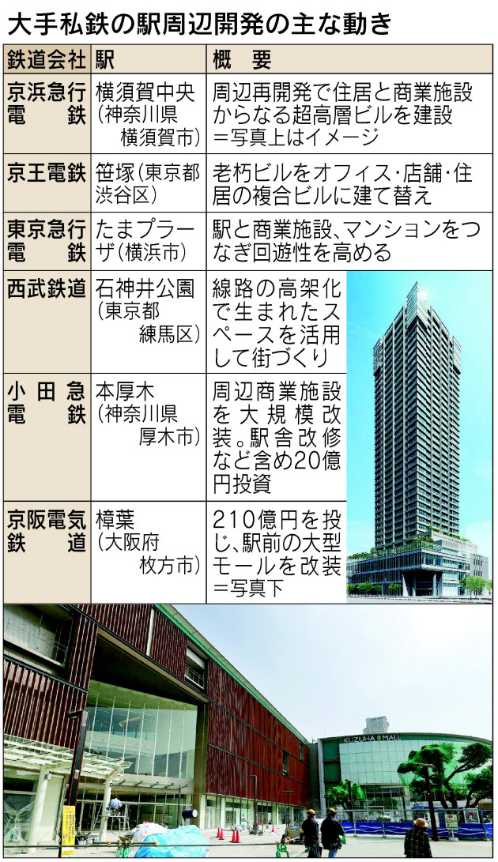

Slide 32
国立社会保障・人口問題研究所の推計では、首都圏の人口は15年ごろをピークに減少。近畿圏はもう減少局面。高度成長期に開発された沿線のニュータウンでは居住者の高齢化も進む。沿線住民が減れば鉄道の輸送人員が減少し、事業採算が悪化しかねない。
12年度の大手私鉄16社の輸送人員は95億5900万人と11年度比1.8％増えた。関東９社では2.2％増。だが、東日本大震災の影響で輸送人員が減った11年度の反動。
小田急電鉄は学習指導などもする学童保育施設を展開。子育てしやすい環境をつくってファミリー層を沿線に呼び込むのが狙い。東急電鉄などは家事代行サービスを手掛ける。私鉄各社は駅前再開発以外にも知恵を絞る。住みやすい沿線づくりを巡る競争が激しくなりそう

Slide 33
通勤五方面作戦
首都圏における日本国有鉄道の通勤路線（国電）における輸送量増強を目指し、1964年国鉄常務会でその大綱が承認されたプロジェクトの総称
「通勤地獄」 混雑率は1960年度
総武本線：312% 東北本線：307% 中央線快速：279% 常磐線：247%
複々線化→連続立体交差（やり残しが三鷹・立川で実施中）

Slide 34
再開発派⇔郊外派
1966年国鉄発表首都圏高速鉄道網（通勤新幹線）首都圏を東京駅中心同心円状の空間を区分、路線配置パターン、運賃水準等を変動させた通勤新線6線敷設
国鉄施設局長等建築畑重鎮は、遠隔地に宅地、学園都市等を開発し高速鉄道で都心連絡する構想に批判的。十河時代より研究の都心部再開発・高層化により増大人口吸収し、職住近接を図る発想
五方面作戦のような具体策が実施される裏では、郊外派と再開発派による机上の論戦

Slide 35
通勤電車タダ論の登場
政策割引の問題：当時から指摘されていた問題として公共政策割引による減収の累積がある。公共政策割引とは、国の他の政策のために設けられた割引制度を総称したもの。国鉄の公共負担額は1960年度から70年度までの累計7,476億円、公共企業体として出発した1949年度から70年度までとすると1兆990億円
同趣旨の引用は高橋伸夫も『鉄道経営と資金調達』にて述べており、この政策割引が第三次長期計画の前半3年間で投じられた1兆円の投資額とほぼ同額なのは皮肉だという書いている。

Slide 36
通勤新幹線
五方面作戦と異なり、開発先行型の路線、新五方面作戦として1972年に提示
今日の赤字は明日の黒字を得るためのコストとする。行政からの助成、開発還元措置、割増運賃により経営安定化を図るための経営シミュレーションも実施。
京葉線、つくばエクスプレス等一部の路線は新五方面作戦で提示された性格を継承して開業。東海道・東北方面開発線は数年で立ち消えたが、埼京線の構想が同時期に浮上し開業。その後、湘南新宿ラインの運行開始によって似た経路で実現

Slide 37
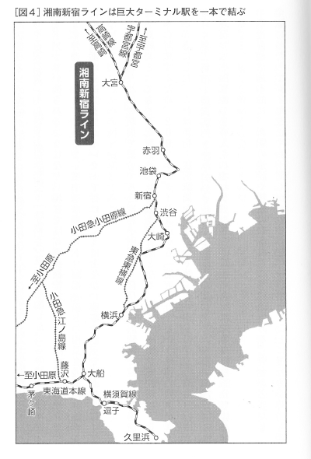

Slide 38
都心利用比較
（東京都市白書９６年版東京都都市計画局）
１９８０年から９０年にかけての１０年間に、総人口が増加したのはニューヨークとパリであり、東京とロンドンでは減少している。
分布の特徴としては、東京のみが外周部に比べて、中心部の人口密度が低くなる空洞化現象が現れており、その他の都市では中心の密度は内周部と比べて低いものの、外周部よりは高い。特にニューヨークとパリでは、中心部の高密度居住が達成

Slide 39
交通に影響を与える情報起業
年商No.1は2000億ドル超のアップル。iPhoneがけん引
・アップル以前の王者はIBM。選択と集中進めるも直近はマイナス成長
・IBM、アマゾン、マイクロソフトが1000億ドルレベルで2番手争い
・成長率はフェイスブックがダントツで前期比50%超

Slide 40
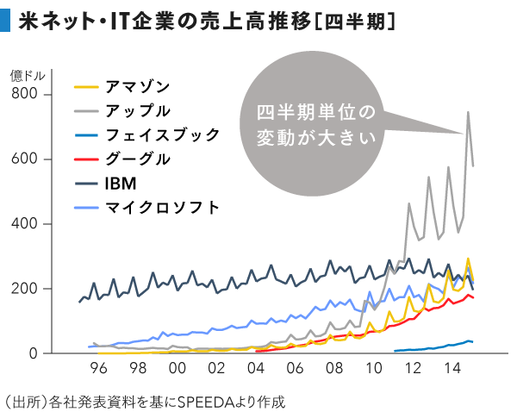

Slide 41
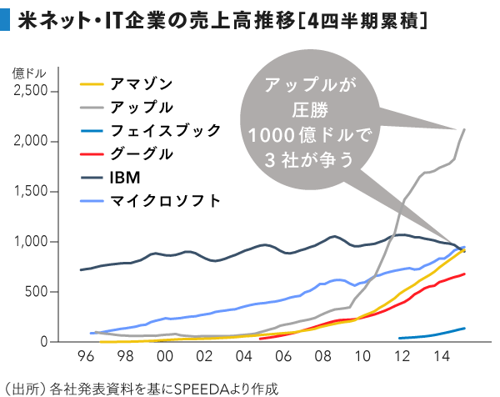

Slide 42
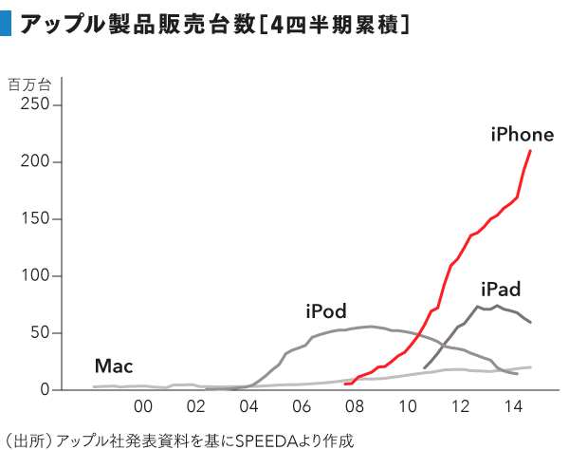

Slide 43
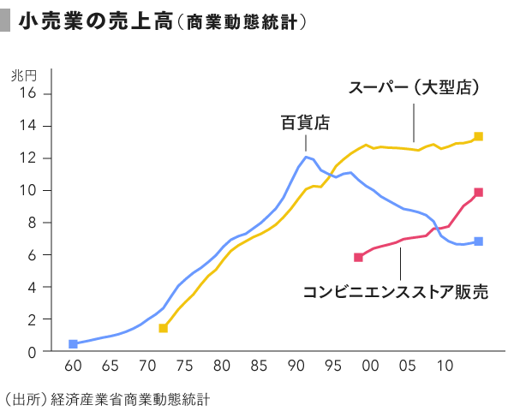

Slide 44
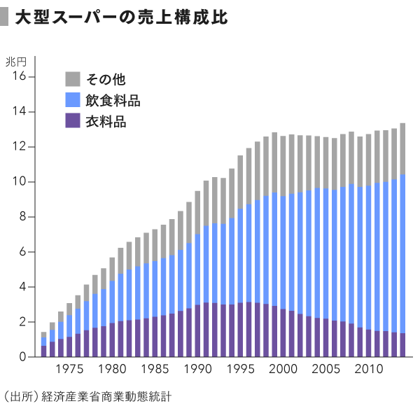
食品で集客し衣料品で稼ぐ

Slide 45
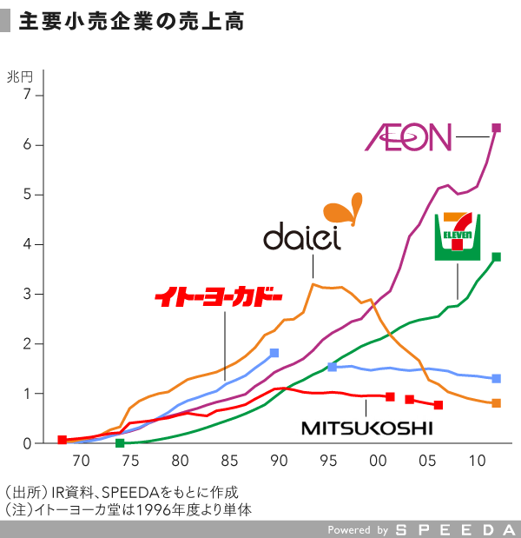

Slide 46
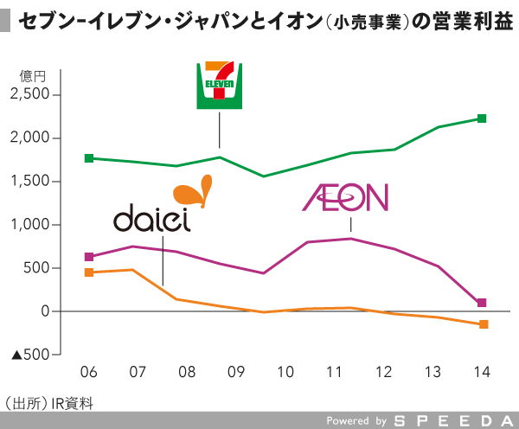

Slide 47
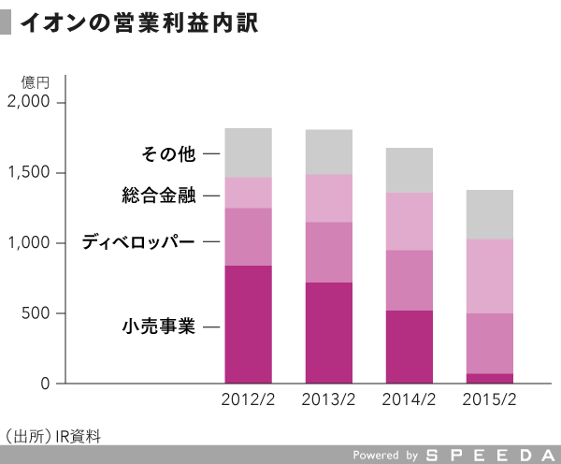

Slide 48
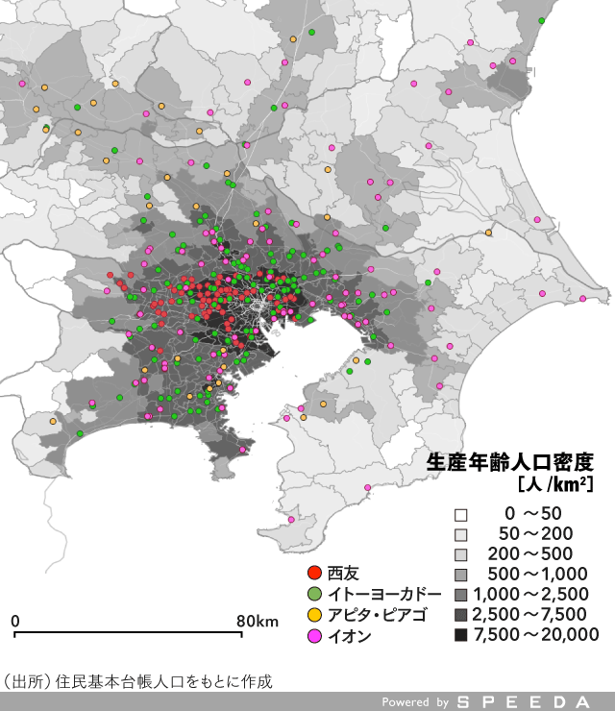
郊外型イオンと都市型イトーヨーカドー

Slide 49
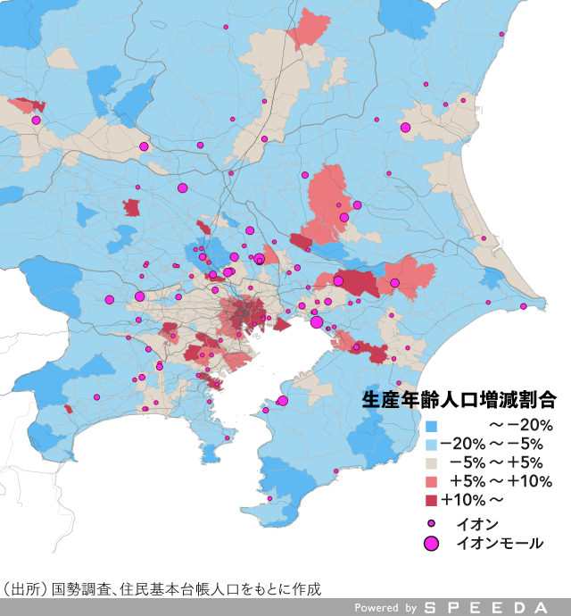

Slide 50
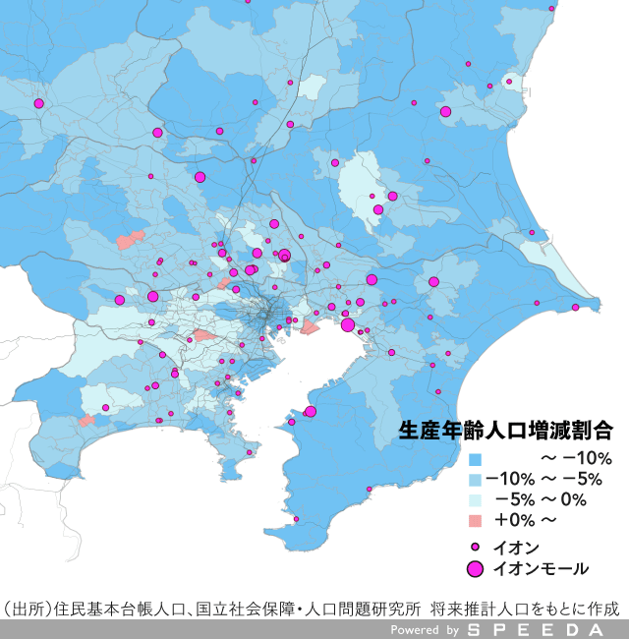

Slide 51
2020年予測（2014年比）
2014～2020年間の生産年齢人口増減を推計すると、東京都や神奈川県の一部を除いて5%以上減少する。これは高齢化を背景とするもので、郊外型だけでなくすべての小売店舗にとって同様の問題となるが、埼玉県や茨城県の一部、千葉県の房総地域などでは1割以上の減少が見込まれる。人口移動が進んだ場合さらに減少幅が拡大することも考えられる。

Slide 52
五島慶太の夢

Slide 53

渋谷のマンホールに現在も残る大東急時代のマーク

Slide 54
東京圏鉄道の変遷のキーワード
昭和のＭ＆Ａ（会社合併）大東急実現(戦前)
五方面作戦（高度成長期）
通勤電車タダ論（高度成長期）
国鉄分割民営化論議（１９８０年代）
私鉄経営問題の露呈（１９９０年代）
ＪＲとの競争と地下鉄一元化（２０１０年代）
人口減少と東京オリンピック（２０２０年）

Slide 55
大東急
大東急とは、戦時統制下（陸上交通事業調整法による）の東京急行電鉄を指す言葉。五島慶太がその総帥。かつては英語略称として、T.K.K (Tokyo Kyuko Kabushikigaisha) を使用していた時代もあった。
大東急時代の鉄道路線は、現在の東京急行電鉄のものに加え、京王電鉄・小田急電鉄・京浜急行電鉄・相模鉄道に該当する。

Slide 56
陸上交通事業調整法(昭和13年)
「営団地下鉄」、都営地下鉄の単なる民営化、民間への株の放出にとどまらず、これを武器にした首都圏民鉄の再編統合を実現する最後のチャンス
利用者､株主双方に調和した利益を実現するには再編がベスト
強力なライバル実現はＪＲ東日本にとっても企業活力保持のためプラス
営団への大口出資者である東京都知事が平成の陸上交通事業調整に乗り出すべき。現在でも陸上交通事業調整法は生きた法律として存在

Slide 57
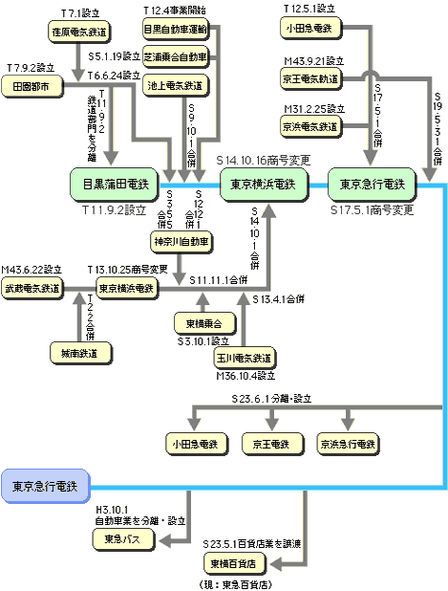

Slide 58
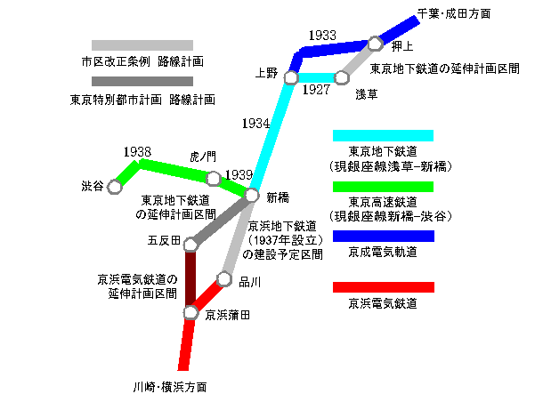

Slide 59
営団地下鉄・都営交通民営化論議
営団・都営交通システムは陸上交通事業法により生み出された
陸上交通事業調整法は自動車社会への対応から発生(戦時対応ではない)
都心貫通型都市鉄道網の骨格形成の完成
建設･運営二元体制→運営一元体制
経営効率は都営の方が上
営団民営化 株式放出
営団の資本金の半分は東京都が保有

Slide 60
都営一元化論
何故、東京地下鉄（営団地下鉄）と都営地下鉄が存在するか
路面電車・バスは東京都交通局
建設促進から、両者で推進
ドル箱路線は営団地下鉄、都営線は乗車密度が少なく、赤字基調
その大江戸線でも黒字 東京の実力
運賃併算制度の不合理

Slide 61
都営地下鉄、初の黒字に・07年度
東京都営地下鉄が2007年度に、運転開始から47年目で初めて経常黒字
大江戸線の利用客が順調に伸びているうえ、新線整備の終了により減価償却費や支払金利の負担が減るため。ただ07年度末で4700億円以上の累積欠損金を抱え、都は利用客増や駅ナカ事業の強化など収支改善努力を続ける。
大江戸線の利用客はすでに都営地下鉄ではトップ。1日68万人と、全線開業した2000年度に比べ３倍以上になった。「各駅周辺でマンション建設が盛んになっており、つくばエクスプレスなどからの乗り継ぎ客も増えている」（都交通局）ため。

Slide 62
兼業問題
昔は道路の地下で営業をすることを禁止
道路管理の発想
現在は、スタバ、コンビニ等

Slide 63
大江戸線は、何故地下深いのか？

Slide 64
マスコミ報道
週刊新潮06.12.14 正月スクープ説も出る「東急」「小田急」合併話
ＦＡＣＴＡ2006.11 阪急東宝グループの崖っぷち
諸君2006.8 阪急・阪神「薩長同盟」は“JR幕府”に勝てるか
日本経済新聞06.6.22 私鉄業界 次は？ 戦々恐々 買収防衛 広がる相互乗り入れ
実業界2002.10 営団地下鉄民営化を機に首都圏私鉄統合で東京大改造を実現すべし

Slide 65
人口増加時代の鉄道整備

Slide 66
家賃比較
不動産・住宅サイト「SUUMO」に登録されている
ワンルーム／マンション／駅5分以内／25～35㎡／築5年以内」の条件
札幌（中央区）3万7000円～5万6000円
東京（港区）9万5000円～17万5000円
名古屋（東区）6万2000円～6万7000円
大阪（西区）5万～8万4000円
福岡（中央区）5万6000～6万6000円

Slide 67
東京の区部は全国からの流入により毎年3万人以上（過去の好景気時には7万人以上）の転入超過が続いているため、一時的に新築物件が増えても需要がそれを吸収
通常は景気が悪くなると入居需要がぐっと減るため、大家は空室を埋めようと一時的に家賃を下げる。リーマンショック以降はさすがに東京の家賃も下落基調にあったが、それでも潜在需要が圧倒的に多いため回復が早い

Slide 68
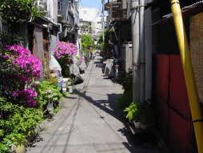

Slide 69
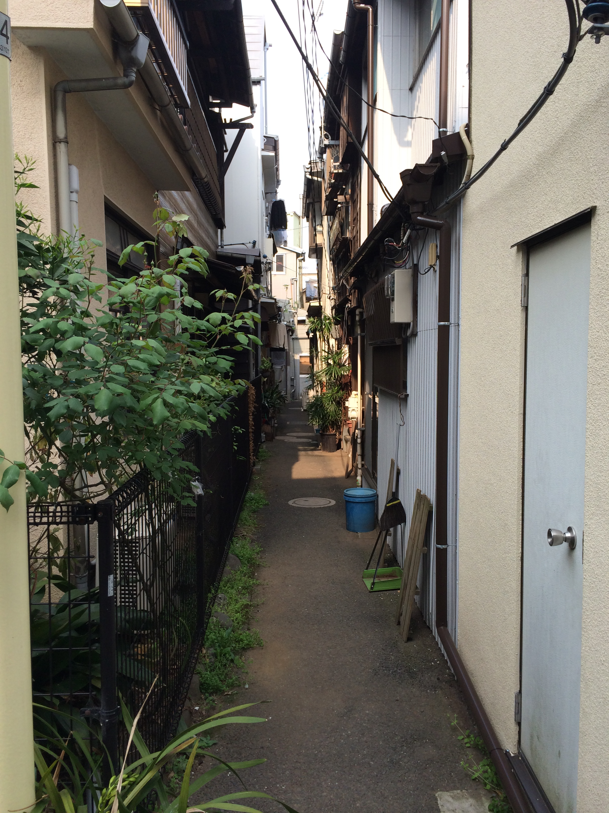

Slide 70
森鴎外、夏目漱石も借家住まい
戦前の都市では、借地住まいと借家住まいは当たり前の居住形態として利用されていた。東京下町では90％が借地借家住まい
当時は、土地の所有にこだわらない風潮があり、地主と借地人の関係もおおらかな時代
借地人は自分が住む家を建て、資金の余裕ができれば借地上にもう１棟借家を建てて貸すことで、自己年金とすることも多かった

Slide 71
戦時立法 憂いなく戦場へ
大正10年に制定された借地法・借家法は、契約の期間満了時期（期間20年の契約）を迎えようとしたちょうどその年、戦時下の昭和16年に改正され、「正当事由制度」が追加
出征兵士が戦地から戻ったときに、借地借家契約が終了し住む家がなくなることの混乱を避けるため、借地については、期間満了時に建物がある場合は、契約の更新を拒絶するためには地主に正当な事由を必要とし、借家についても、解約申入れや更新の拒絶をするには正当事由が必要となった。

Slide 72
法定更新制度
改正の狙いは借家人の保護にあり、借地の保護はそれ自体というよりも、借家の多くが借地上で供給されていたことから、借家を保護する条件として借地の保護がなされたという経緯がある。
さらに、「法定更新制度」により、地主に正当事由が認められないにも拘わらず契約の更新に応じない場合には、借地・借家の契約は従前内容のままで法定更新されることを認めることとなった。２つの制度により、借主保護が強化

Slide 73
戦後住宅難事情の発生
昭和16年の借地法借家法の改正で事情は大きく変わり、借地借家共に賃貸借の関係が変化し、戦後は借地借家のトラブルをめぐり数多くの裁判が起こされるなど、まさに貸主借主がいがみ合うような関係が生じてきた。
戦後、借家は、借家人の入れ替えが起こりやすい狭小借家が多く供給されるようになる。借家人に家族が増えたり生活が豊かになれば、借家人の方から自然に転居することが誘導されるような質の借家となった。

Slide 74
一方、借地は、契約期間が満了しても土地が戻ることのない制度となり、土地を返してほしい場合は、土地価格の５０～９０％もの立退料を支払わねばならなくなった。
このため戦後は新規の借地の供給はほとんど出なくなった。
戦後も都市への人口集積が進むが、狭い借家住まいで辛抱するか、土地を買って家を購入するかの選択しかなくなっていった。

Slide 75
キャピタルゲインが借地人に移転
地主が土地の返還を求める場合に、立退料を要求される問題がある。
借地権自体が事実上半永久的に継続する資産的権利となったことから、地価の継続的上昇によって生じる土地の値上り益は、大半が借地人に帰属することになった。
借地権価格は住宅地では土地価格の６割から７割、商業地では９割に達する事例もあった。土地の返還を求める場合には、権利の金銭的補償として借地権価格相当の立退料が要求される。戦後の地価上昇でその土地に生じたキャピタルゲインの大半が借地人に移転してしまうことになった。

Slide 76
地価上昇に見合う地代収入が得られない問題
土地の返還は譲っても、地代を確実に受け取ることができればまだ良いのであるが、実はそうでないケースが多かった。戦後の高度経済成長のもとで地価が急上昇したのに、地代の値上げはそれに連動して上昇できず、地価の上昇を理由に地主が地代の増額を要求しても、借地人は周辺の地代が上がっていないこと等を理由に、相当と思う地代を供託する。
地代値上げの裁判をしても、裁判所は急激な地代の上昇を抑制すべきとの判断から地主の主張を認めなかった。
借地借家法第11条の地代等増減額請求権は、地主からの増額と借地人からの減額ができるとしているが、地主からの増額請求は実際には認められ難い状況にあった。

Slide 77
住宅難と通勤圏の拡大
1930 年の東京都区部の通勤圏はほぼ現在の東京都区部内に収まるもの
戦時期から復興期に都区部通勤圏は飛躍的拡大
戦災で都区部住宅は大量焼失したが、地代家賃統制令継続し、借家供給されず疎開者復帰を阻む
同時に、住宅難により交通機関利用の通勤者が増加、定期券現物支給を中心とする通勤手当が普及
復興期に都区部外から都区部への通勤者が増加

Slide 78
戦時統制が生み出した郊外化
①借家新規供給が抑制され、郊外へと戸建持家を目指す持家政策が生まれた（「住宅双六」）
②通勤手当の普及により所得と無関係に交通機関利用の通勤が増加
谷謙二は、高度成長期以降の東京大都市圏の郊外化は、戦前期からの単なる継続ではなく戦時統制に起因する賃金･住宅政策等の諸制度の変化の影響を受けたものとする。
都心より離れた郊外に「庭付き・一戸建て」を手に入れることが人々の憧れとなった

Slide 79
通勤電車タダ論と五方面作戦
1962 年東京の人口は1 千万人超える
通勤地獄解消のためインフラ整備の五方面作戦( 東海道・横須賀線、中央線、京浜東北・高崎線、常磐線、総武線) も開始されたが、通勤電車タダ論 が発表されたように公的資金調達には財政当局の理解が得られなかった。
この資金調達の失政による利払いの累積が国鉄赤字を生み出し、後世代負担へと転化していった。

Slide 80
角本良平は、日本の大都市問題は都市発展の過小評価に原因があるとし、住宅供給を先行させるため高速通勤鉄道整備を提案
森谷英樹が「国鉄は自らの運命と引き換えに複々線を残した。それに対して大都市私鉄は兼業を美田として残して、複々線の投資機会を失った」と表現するように、私鉄は、大量の持家住宅等を提供
1975 年当時大手私鉄14社が所有する土地の面積は、合計19658 ㌶、一区画200 ㎡の宅地換算で、百万区画分に相当したが、そのうち市街化区域は3278 ㌶で、全体の16.7％にすぎず利用可能性は必ずしも高くなかった。

Slide 81
通勤圏拡大の終焉
東京大都市圏においては，戦後長期にわたって郊外から東京都区部への通勤者は増加を続けてきたが，1990 年代後半からはその減少が観察された。
その要因として、東京に通勤していた世代が退職する年齢層に到達し始めたこと、大都市圏外からの人口流入の減少および都心周辺部での分譲マンションの供給の増加による郊外への住み替えの減少に加えて、新卒者の地元就業率の上昇が考えられる。
高卒者はインフォーマルな情報をもとに就職を試み、その結果地元で就職する割合が高まり、従来の都区部からの転出者による都区部通勤者の増加というパターンは成立しなくなったことを谷謙二 は埼玉県上尾市の事例で明らかにした。

Slide 82
就職と進学
1960 年代前半は農村過剰人口状態が変化し新規中卒者の大部分が農業に就かなくなる状況に一挙に変化
都会に流出したが、都会出身者が就業しない商店や軽工業・雑貨的製造業分野に入っていかざるを得ず、格差にもつながっていた時期
1960 年代前半までは中卒就職流入者が高卒就職流入者を上回っていたが、60 年代後半以降急激に減少し高卒就職流入者が急増。しかし70 年代にはその高卒就職流入者も一転して急減
東京大都市圏では1970年代はじめには既に高卒就職流入者数を進学流入者数が上回っており、やがて大学等の入学定員の抑制及び拡大施策並びに大学立地場所が大都市の流入人口に反映されるようになっていった。

Slide 83
土地基本法と土地税制
1989 年土地の公共の福祉の優先を宣言した土地基本法が内閣提案により成立
1970 年交通安全対策基本法以来約20 年ぶりの基本法の成立
55 年体制のもとにおいて国会対策上内閣提出法案数を制限し、予算関係法案を優先する必要から、基本法をはじめ規範性のない法律は内閣提出法案としては閣議決定されないこととなっていた。この「基本法空白時代」は予算が急成長した時代でもあり、法律によらない予算補助が急増した時期でもある。
予算関係法案中心主義が確立する1950 年代半ばまでは、流動的な政党に対して、政府( 就中、大蔵省)が財政上の統制を死守するべく様々な制度を構築していった時代
1955 年国会法改正によって、予算を伴う議員立法を発議するのに必要な議員数が引き上げられ、予算と法案の不一致が国会ではなく政府・与党間で解決される仕組が作られた。

Slide 84
開発利益
公有地の拡大の推進に関する法律は事実上地価上昇による「開発利益」を想定して作られたものである。従って戦後の時代には財政当局のもつ値下り懸念への説得ができず、宅地法は作れなかった。
地価上昇の原因は国土の狭隘性、希少性ではなく、土地が資産になってしまったからである。
売りやすいように低度利用にとどめておかれ、土地の有効利用が進まなかった。市街化調整地域内の農地はその典型であり、「土地は相続のための通貨」であった。

Slide 85
神門善久は「重要なのは法律の不備の問題ではなく、運用が尻抜けになっていることである」と農地法の違法運用を鋭く指摘するが、都市計画法の市街化調整区域も多くの運用上の問題が存在する
これまでは住民と日常利害関係の近い関係にある自治体には厳正な法運用に限界があったが、日本社会は、交通違反のもみ消し、教員の情実採用等一つ一つを見逃さなくなってきている。
モータリゼーションが進む日本列島改造論時、土地の値段は地方から先にあがったが、大都市交通網整備がほぼ完成したバブル期は東京都心部から上昇した。人口減少時代をむかえ、このままでは地価は地方から、そして大都市周辺部から値下がりしてゆき、戦後農地を破壊して作り上げた住宅施設もやがて不良資産化してゆく。

Slide 86
定期借地権の創設
戦後の地価の継続的な高騰は、都市における住宅取得コストを大幅に引き上げた。
都市部での宅地の需要は大きく、社会性・経済性の実態に適応した借地借家関係を整えるべきとの認識から、借地法・借家法の抜本的な見直しが要請
平成3年１０月に現行の借地借家法が公布され、翌平成4年８月に施行され、ここに定期借地権が創設
定期借地権の創設により、貸した土地が必ず戻り、期間満了時の立退料も必要なくなり、地主が安心して土地を貸すことができるようになった。

Slide 87
定期借地権の特徴
① 契約の更新がない
定期借地権は、旧法借地と違い契約の更新は一切なく、確実に契約関係が終了する。
② 建替による借地期間の延長がない
旧法借地では、借地人が契約期間の途中で建物を建替えた場合、借地期間が建替えた時点から再度リセットされて契約期間が伸びてしまうという問題があった。定期借地権は、契約期間中に建替えがあっても当初定めた契約期間が満了すれば土地が返ってくることとなった。
③建物買取請求権がない
旧法借地では、契約期間満了で土地を返す条件として、借地人が保有していた建物を地主に買取ることを請求できたが、定期借地権はこの建物買取請求ができなくなった。基本のルールは、借地人が建物を収去し土地を原状回復して返還することになる。

Slide 88
定期借家権が生み出したAirbnb
期間が来れば何時でも解約できる不動産賃貸契約が可能
マンスリーマンション、ウィークリーマンションが可能
不動産賃貸契約で、実質宿泊サービスの提供が可能となる

Slide 89
土地神話の崩壊
「土地は所有から利用へ」
地価は戦後一貫して経済成長率をはるかに超える上昇をしたことから、土地は確実に値上り益を生み、資産形成の大きな手段となったため、「土地神話」と呼ばれた。
昭和58年頃から地価が急上昇するバブルが起き、地価は平成2年をピークに下落を始めていたが、平成5年当時の所有権住宅価格は、サラリーマンの平均年収の５倍をはるかに超えていた。所有権分譲価格を下げるために、宅地の狭小化と住宅地の遠隔地化が進行した。
平成13年「土地白書」は、国民の意識の中で「土地神話」が崩壊していることをはっきりと示している。土地が預貯金や株式に比べて有利な資産とは思わない（38.8％）が、そう思う（34.2％）を初めて上回った。

Slide 90
日本の住宅事情
日本の持ち家の平均面積はすでに英、仏、独よりも広い(「ウサギ小屋」論は虚偽)
しかし借家はウサギ小屋レベル、借家の平均面積は、先進国の中で著しく狭い。
借家のうち、床面積が８０m^{２}以上のものは、仏５２％、独４２％であるのに対して、日本は６％。
日本は特別に厳しい正当事由制度と継続賃料抑制主義（判例上のルール）、高額の立退料のため、家族向けの新規借家供給が行われなかった。

Slide 91
米英の借地・借家権制度
イギリスでは１９８８年に定期借家権が導入されて以来、個人の持ち家が借家に転換されて大量に供給された。このため１９９４年までの間に借家ストックが１０％増大した。
イギリスでは、都市間の失業率の差が大きい。１９９０年前後には、住宅価格が低迷していたため、転職のため移住しようとする人が、自分の持ち家を売れずに困っていた。ところが定期借家権ができたために、持ち家を人に貸すことができ、移住や転職ができるようになった。（ミスマッチ持ち家が解消される）高齢者の住宅ストックのフロー所得化が起こる。

Slide 92
アシステッド・リビング
アメリカではアシステッド・リビングという夫婦そろって老後を暮らす高齢者用の賃貸施設が、民間で大量に供給されるようになった。多くの老人は、自分の持ち家からの家賃収入によって、このような施設に入居している。
アシスティッドリビングとは、身体的・精神的理由により、自宅での自立した生活に不安はあるけれども、ある程度自立した生活を営むことの出来る高齢者を対象とした施設です。地域により、呼び名が変わり、入居規定や提供されるケアのレベル、従業員の資格も施設によって様々のため、ぜひ入居前に必ず詳細を確認してください。また、施設によっては日常生活全般の介護が必要になった場合、退去をさせられるところもあります。事前に必ずご確認ください。

Slide 93
新規借家契約限定の定期借家権導入
日本の借地借家法は、協力かつ不透明な解約制限と継続賃料抑制主義のために万国に冠たる特異なものとなってしまった。
日本は１８６８年の民法施行以来、借家についても他の者の貸し借りと同様、賃貸借期間とその賃料を当事者の合意にゆだねてきた。明治・大正期には広い借家が豊富に市場に流通し、夏目漱石も森鴎外も生涯を借家で過ごした。
ところが１９４１年にいたり、国家総動員体制の一環として、借地借家法にいわゆる正当自由制度が導入された。戦時中の絶対的住宅窮乏をふまえた緊急避難立法として位置づけられたものである。
１９９８年６月、議員立法として借地借家法改正法案が提出され、新規契約については正当事由政度や継続賃料抑制主義の適用のない完全に自由な契約を許すとしている。公明党(都市借家住民の声を反映)との調整の結果、新規契約に限定された。

Slide 94
「『住宅』という考え方」松村秀一著
◇文化の欠如が生む個性なき住まい◇
経済大国日本の住宅事情は貧困である
住宅の平均耐用年数は、英国75年、米国44年に比べ、日本はわずか26年でしかない。
しかも住宅建築費は、諸外国に比べて割高であり、規制緩和も不十分。日本での住宅は、まだ消耗品、償却品という位置づけ
百年間の日本と外国の居住の形態や建設方法を、豊富な実例で検証したもの。

Slide 95
国鉄財政改革⇒民営化
では人口減少時代の
公営・民鉄改革は？

Slide 96
人口減少社会の首都圏鉄道
高齢化率は大都市圏で深刻化
低密度居住の首都圏構造が私鉄経営を可能としたが、今後は高密度居住構造に構造変化の可能性大
人口高齢化による貯蓄率低下によって、
投資主導の経済から消費主導の経済へと変質する
鉄道建設は終焉 地下スペースが制約
建設運営二元論→運営一元論

Slide 97
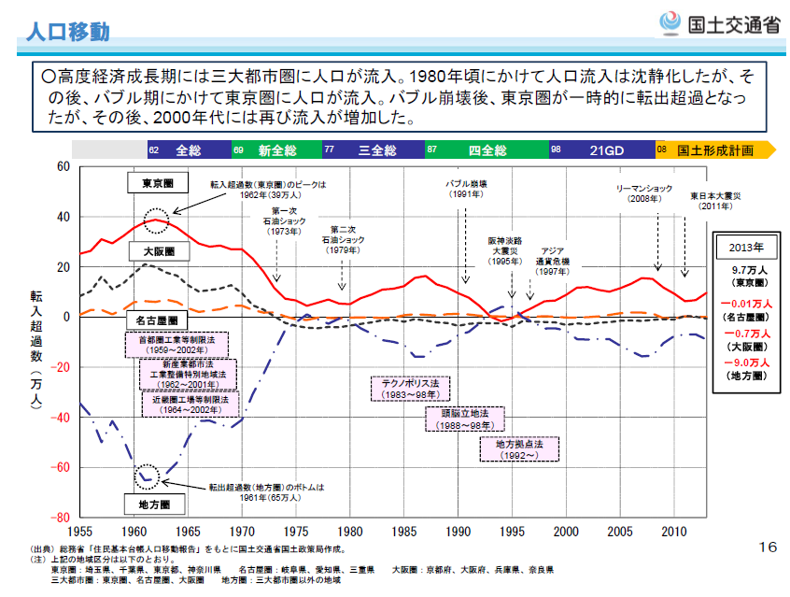

Slide 98
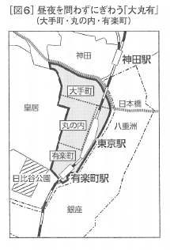

Slide 99
オリンピックと鉄道計画
「三つ巴」の激しい争奪戦
東京五輪で都心の鉄道新線計画が再始動 羽田アクセス改善、国、都、JR、私鉄が複数案
羽田空港と都心のアクセス改善。特に、JR東日本による新線構想では、JR東子会社の東京モノレールが大打撃を受けるとみられる

Slide 100
ＪＲ東日本の戦略
ＪＲ東が計画する空港新路線は、東京湾岸を通る東海道貨物線の休止中区間を旅客線に切り替え、田町駅付近を起点に湾岸部を通って新トンネルを建設して羽田へ乗り入れるルート想定
山手線品川－田町間新駅構想とリンク
2014年度末に開業する東北縦貫線と接続し、宇都宮、高崎、水戸等北関東の主要都市から羽田に直接乗入れを可能にする方針
実現すれば、最も影響を受けるのが東京モノレール。1日平均乗降客数は、モノレール約6万5000人、京急約8万2000人と京急が優勢。モノレールの親会社はＪＲ東

Slide 101
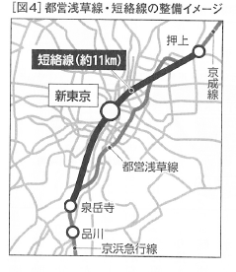

Slide 102
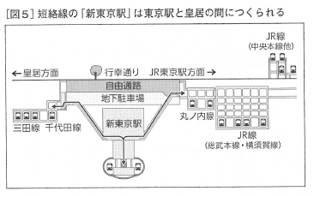

Slide 103
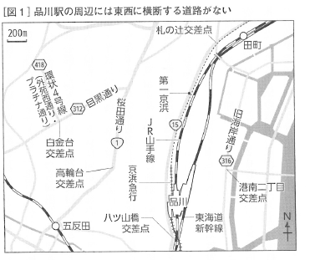

Slide 104
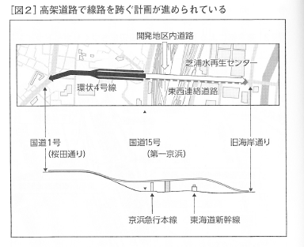

Slide 105
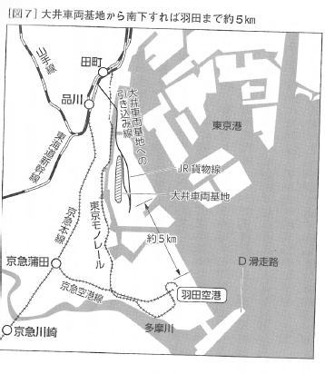

Slide 106
農家次男三男
農家長男
地方交通経営悪化
集団就職列車
高度経済成長
東京の周辺部拡大
給与所得者の増大
財投問題
金融問題
時差通勤の呼掛
郊外居住
通勤費会社負担
都心就業
国際的高密度
資金調達
非課税措置
混雑緩和要求
通勤需要
設備投資
私鉄経営成立
直通運転
高地価
地下鉄等整備
都心居住
国際的低密度
運賃水準
ニュータウン線
人口
減少
交通費自己負担
非通勤需要増大

Slide 107
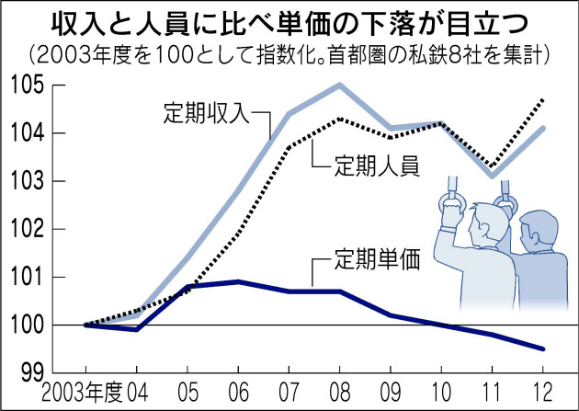
首都圏の通勤距離短く 私鉄の定期券、単価下落
2014/1/17 6:00 日経新聞電子版

Slide 108
国鉄首都圏投資の評価
五方面作戦投資の成果が今日のJR東の経営を支える
高橋伸夫(東大経済学部教授) 国鉄赤字は財政投融資の金利の硬直性に起因することを分析実証した(「鉄道経営と資金調達スキーム」有斐閣 2000年8月)

Slide 109
JR東日本の運賃構造
地方圏での大幅赤字を首都圏鉄道での大幅黒字でカバーする構造(＊)
地方圏での経営合理化が首都圏競合路線での鉄道運賃値上げを回避させる・・・競合路線での私鉄運賃値上げをブロックさせる効果
首都圏JRの路線別原価構造の情報開示は、首都圏住民のJRサービス改善につながる・・・ますますJRの競争力がつく
国土交通省の鉄道許認可行政のジレンマ・・・行政情報公開法により知りえた情報の開示 ⇒ 鉄道政策の法定理念の欠如(技術的運賃原則しかない)

Slide 110
＊運輸政策研究機構第３回セミナー
１９９６年９月３日仁杉巌発言
JRがスタートしたころの運賃と西武鉄道の運賃を比べると、JRの方が約50%高い運賃を認可されている。当時の酉武鉄道の収入は700億円、当時のJRの運賃体系をそのまま西武鉄道に持ってくると1000億円強ぐらいになる。このようにJRはその発足時にかなり高い、余裕のある運賃設定でスタートしたことになる。そのため、JR東は3,O00億円の利益を首都圏で出し、2,000億円で東北や新潟の赤字を埋め、1,000億円の利益を出し、それで配当をし、借金を返すことができている。ところが私鉄の運賃は、その後2回上げているが、まだ経営は苦しい。その差は何かというと、JRは最初に大きく高く運賃を設定し、そのまま来ているのでこの間、ずっと私鉄より高い収入が続いてきているためである。

Slide 111
運賃規制と混雑緩和の矛盾等
横田二郎(東急電鉄社長) 「JR中央線の特定区間並みの運賃にすれば年間300億の増収になるとの試算もあり、そうなれば銀行からの借入に依存することなく投資も可能となり、将来にわたってもっと運賃水準をおさえることができる」
金本良嗣(東京大学教授)「利潤が少ない鉄道事業者でも事業達成させる手段として日本鉄道建設公団に工事を依頼して後に買わせるようにしたり、時には日本開発銀行から融資を受けさせたりしてきた。このようなシステムにより、首都圏の利用者は、低運賃で鉄道を利用できるのであるが、筆者はあえて、実は「このシステムは鉄道サービス発展の最善の方策ではない」ことを示唆したい。」

Slide 112
私鉄関連事業神話の崩壊
デパート、スーパー、不動産に私鉄関連企業がリーディングカンパニィとして登場せず
鉄道会社の天下り先
鉄道事業への付帯事業ぶら下がり構造
規則遵守事業(鉄道)と創意工夫事業(関連事業)
JR東は民営化モデルとされた私鉄関連事業経営を研究した結果、私鉄神話の崩壊に気がつく

Slide 113
私鉄神話時代
物価政策
（不透明）
神話崩壊時代
運賃規制
透明性の確保
（行政手続法、行政情報公開法）
誰が判断？
関連リストラ
企業情報公開
運賃値上
×横並び
企業努力
路線別収支
設備投資
減価償却の範囲
内での設備投資
混雑緩和
経営圧迫
開銀利払等８００億円
運賃収入の一割
機関投資家
規制緩和
借入金・
社債依存
準備金
剰余金
海外
投資家
ＪＲ東株主
ＪＲ東利用者
（首都圏）
３０００億円黒字
ＪＲ東利用者
（地方圏）
２０００億円赤字
私鉄利用者
私鉄株主
沿線
株主

Slide 114
首都圏鉄道デュアルネットワークの形成
～経営と運行の分離～
鉄道運行会社の数の増えすぎ(資金調達等)→利用者へのサービス低下
首都圏私鉄の大整理→ホールディングカンパニィー２~３社への統合
JR東に対抗できる能力(ネットワーク力、資金力、技術力、人材) JR東にとっても適当なライバルの存在はプラス

Slide 115
再編プランとして大きく①京成、京急、営団（東西線、銀座線、丸の内線）都営線を統合したネットワーク〔羽田、成田、品川(東海道新幹線)の連携が強化される〕②西武、東武、営団（有楽町線、日比谷線、１３号線）を統合したネットワーク〔横田基地の供用化と首都機能移転にも対応可能である〕③東急、小田急、京王、営団（半蔵門線、千代田線、南北線）を統合した新「大東急」ネットワークを提案したい。
JRでも支社制をとっており、現場は支社単位に動いている。私鉄連合も現場は無理に統合することはない。しかし、経営は統合により強化すべきである。資金､後術、企画、関連事業は総合力を生かせるである。

Slide 116
大東急 ・五島慶太、利光鶴松の夢
東武西武併存・根津嘉一郎の現実
陸上交通
事業調整法
鉄道事業
(規則遵守）
関連事業
（創意工夫）
土地神話
交通営団設立・私鉄の出資
投資
国鉄大赤字
私鉄宝塚神話
戦後：大東急の崩壊
私鉄骨格形成
運賃規制
連結決算
ネットワーク性
でＪＲに劣後
グローバル化
分割民営化
地下鉄ネットワーク
運輸省vs都
営団
都営
相互直通運転
神話崩壊
（不動産・百貨店・ホテル・旅行）
JRの成功
人口減少
統合論
ＪＲ東
優位
民営化
首都圏・黒字三千億
地方圏・赤字二千億
顧客管理
政策ツール
次世代SUICA
改札革命
ＩＴ化
私鉄統合
ＪＲ・私鉄デュアル化
人材・資金・
技術の強化

Slide 117
横浜生き残り計画
みなとみらい線は総延長4．1キロ。横浜駅と元町中華街駅を全6駅で結ぶ短い路線。渋谷駅と直結。高い利便性もあって、現在は一日平均17万人が利用。工費は約2400億円を償還が重くのしかかっており
横浜駅〜桜木町駅間の高架線は放置。桜木町駅の旧駅舎が解体され今夏、JR桜木町の駅ビルとして新しく
2003年にはJRと東急東横線の1日の利用者は11万人を超えていましたが、現在はJRだけで6万人強。廃線以降は低迷。

Slide 118
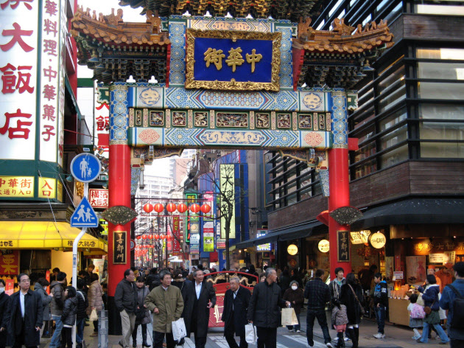
年間2200万～2300万人が訪れる中華街。500店舗超の日本最大のチャイナタウン

Slide 119
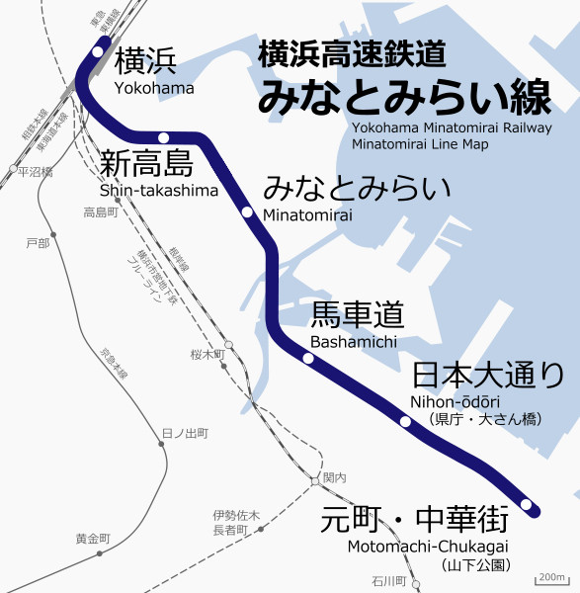
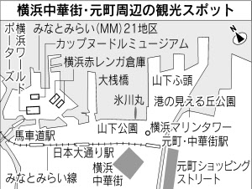

Slide 120
埼玉県民「埼京線の終電早すぎ！なんとかしろ」...実は地元に原因が
県議会議長、終電時間の拡大を求める要望
埼京線は、新幹線建設際、騒音理由に反対する住民説得条件として建設。車両基地は川越市内に作られ電車を戻すため終電が早い
当初埼京線は高崎線に乗入予定。車両基地のため宮原駅付近の土地買収交渉が失敗
ネット上では、「自業自得」この終電問題を揶揄

Slide 121
西武鉄道、レッドアロー号横浜直通検討
県西部を走る西武池袋線と東武東上線が横浜方面へ相互乗り入れ。双方の行き来は大幅に増えたものの、「埼玉→横浜」の人の流れの“出超”は続いている。
西武鉄道は横浜からの乗客を増やすため、特急レッドアロー号の乗り入れの検討を始める。「実現すれば秩父観光の起爆剤になる」と、同社は期待
西武鉄道によると、東急東横線、みなとみらい線との相互直通運転開始後、池袋線の乗客数が前年に比べて１日８千人増えた。特に終点の飯能（飯能市）は定期券利用者を除いた乗客が３・２％伸びた。秩父連山のふもとに駅があり、「駅前ハイキング」が目玉。飯能で初日の出をみる元町・中華街発の列車を走らせたところ、深夜にもかかわらず３５０人が利用した。

Slide 122
東急・メトロ相互直通１年
経済効果は６５億円
東急電鉄によると「直通旅客」は１０・１％増。みなとみらい線乗降客数は、みなとみらい駅で同２０・４％増、元町・中華街駅で同９％増
横浜市の調査では１年間にみなとみらい地区を訪れた「来街者」は７２００万人で前年比５００万人増
「そごう横浜店」は和光市からの来店客が３０・９％増、朝霞市は２６・１％増、所沢市も２３・４％増と軒並み急増。

Slide 123
中間駅の商店街連携模索
東横線中間駅周辺は恩恵を受け切れず、大倉山（大倉山駅）、六角橋（白楽駅）、ブレーメン通り、オズ通り（ともに元住吉駅）などの各商店街は連携を模索し始めた。今秋の六角橋商店街の食べくらべイベントに他の商店街からの出店を計画中だ。同商店街連合会の石川清貴会長（６２）は「白楽でも観光客は増えたように思うが、何も仕掛けなければ落ちていく。いかにして立ち寄ってもらうか知恵を絞っていきたい」と話す。

Slide 124
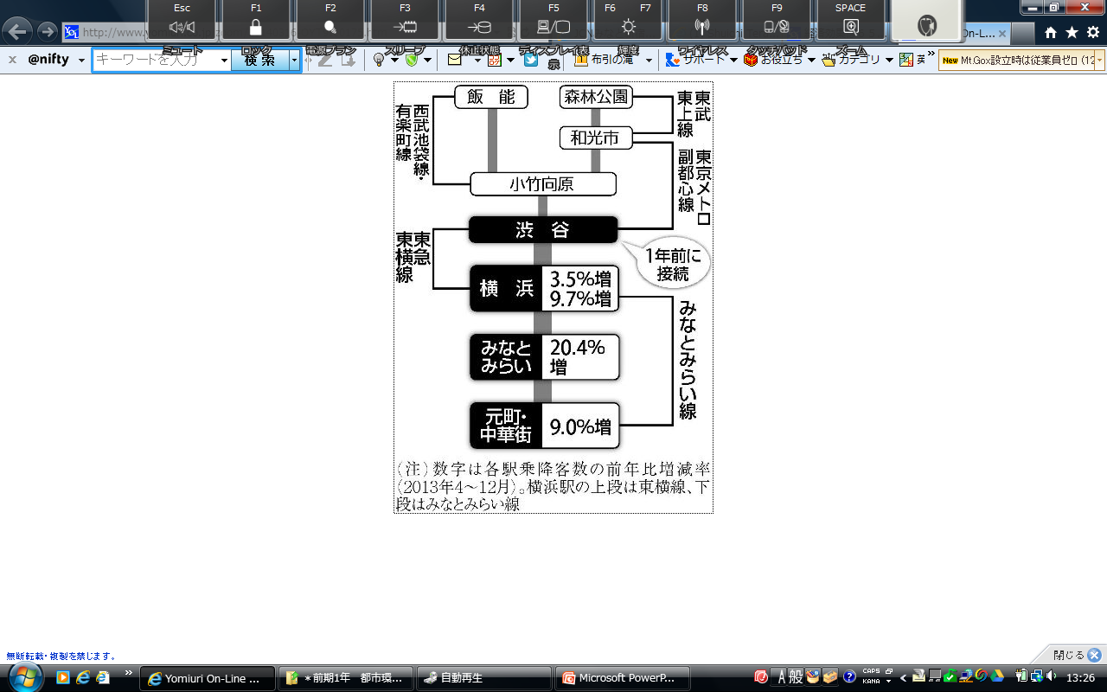

Slide 125
相鉄・JR直通線と相鉄・東急直通線
相鉄・東急直通線は、羽沢駅から新横浜駅を経由し、東急東横線日吉駅までの約10.0kmを結ぶ。都市鉄道等利便増進法に基づく速達性向上計画の鉄道路線として鉄道・運輸機構が整備し、完成後は相鉄と東急が運営。相鉄・JR直通線と相鉄・東急直通線を介した東急線と相鉄線の直通運転が行われる。

Slide 126
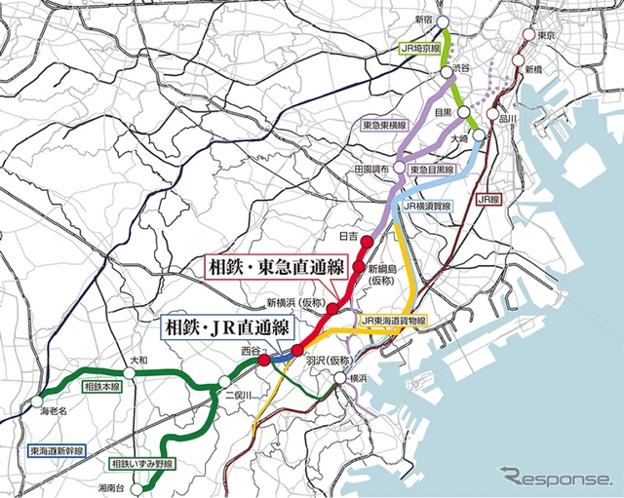

Slide 127
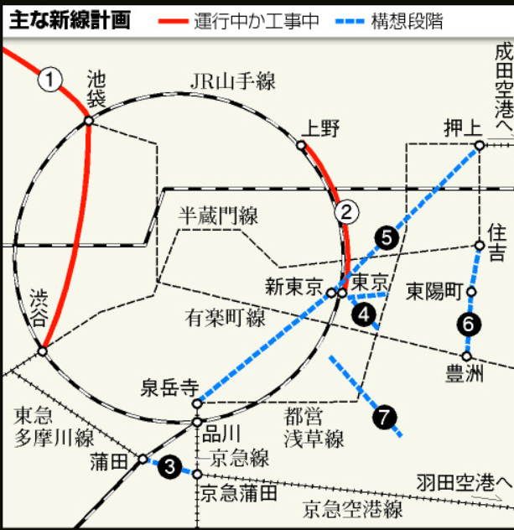

Slide 128
蒲蒲（かまかま）線
成田、羽田両空港へと通じる都営浅草線を東京駅とつなげる路線、東急多摩川線と京急空港線を結ぶ「蒲蒲線」。こんな鉄道新線計画が決まったのは「運輸政策審議会答申第１８号」来年期限
「蒲蒲線」は東急・ＪＲ蒲田駅―京急蒲田駅の約８００メートルをつなげるため、約３キロの路線を地下に造る。線路幅が違うので乗り換えが必要だが、東急沿線など東京西部から羽田空港へのアクセスが便利になるとして、地元の大田区が整備を求めている。事業費は１千億円を超す見込み

Slide 129
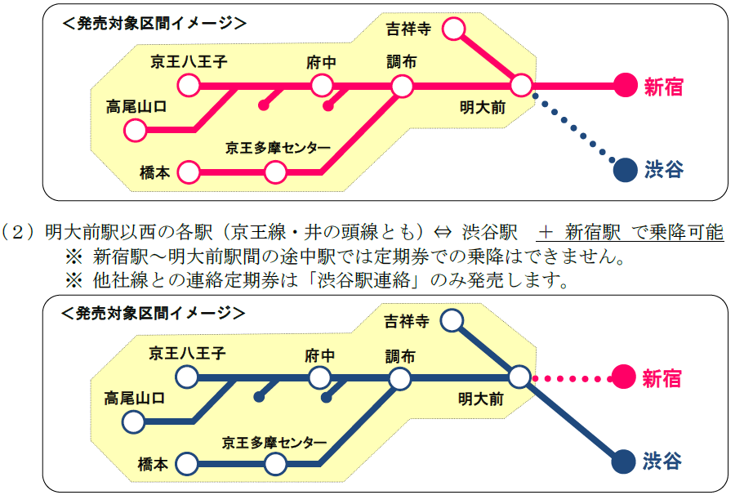
新宿駅・渋谷駅のどちらも利用できる定期券を発売します

Slide 130
野田線がカギ：東武鉄道成長戦略
急行運転開始や伊勢崎線直通運転
アーバンパークラインは、大宮―船橋間を走る東武野田線の愛称。新型車両導入、イメージアップ戦略
大宮―春日部間に急行を走らせる所要時間短縮
全区間の3分の1が単線区間。船橋から柏までの区間すべてを複線化
スカイツリーライン（伊勢崎線）とアーバンパークラインの直通化。両線は春日部駅で交差、浅草・北千住から春日部を経由して岩槻・大宮方面、または野田市・柏方面への直通電車を登場させる
将来の日比谷線との直通運転も視野

Slide 131
沿線自治体の悲願⇔人口減少
都心直通化は沿線自治体の悲願。大宮での京浜東北線乗入、埼玉高速鉄道岩槻延伸時のアーバンパークライン乗入
直通化・複線化により沿線人口増加をねらう東武戦略。清水公園駅前住宅地開発
同駅東側の区画整理済みの土地で500戸の戸建て住宅を分譲するという大型の不動産案件。

Slide 132
関西都市鉄道問題
JR西日本と比較して、私鉄が割拠しすぎる
大阪市地下鉄との相互直通運転が首都圏に比べ遅かった
行政機関が二府一県三市（堺市等の含めればさらい多い）に分かれ、強力な東京都を中心とする首都圏に比して政治決定ができない⇒大阪都構想
人口減少時代、沿線開発よりも都心高度利用を目指すべき

Slide 133
三宮―賢島間に初の直通列車 阪神と近鉄、観光シフト
神戸・三宮と三重・賢島を結ぶ直通列車が運行。阪神電気鉄道と近畿日本鉄道の相互乗り入れの一環。今後も観光需要などを狙った直通列車を走らせる。
２００９年３月に開業した「阪神なんば線」（尼崎―大阪難波）を通り、賢島までの所要時間は約３時間４０分。

Slide 134
「3セク売却」潰した大阪府議会
大阪府議会は第三セクター大阪府都市開発の株式売却議案を否決。米投資ファンドのローンスターが781億円という破格の高値買取提案をしたのに、自民・民主等各党が反対
泉北高速鉄道は堺市と和泉市を結ぶ約14㎞の路線。中百舌鳥で南海電気鉄道に接続し相互乗り入れ
南海電鉄との乗継運賃につき、ローンスター10円の値下げ提案に対し、敗れた南海電鉄は80円引きを約束。ただし南海の買取価格は720億円で、ローンスターより61億円低
外資売却には、経済界や沿線自治体から「ファンドと鉄道会社の行動原理は相いれない」と懸念する声。利益を追求するファンドは「安全をおろそかにするようなリストラに手を染める」という連想

Slide 135
ローンスターが高値をつけたのはOTKが保有するトラックターミナルや流通倉庫に魅力を感じたからだとされる。実際、流通センター事業は鉄道事業の2倍以上の利益を稼いでいる。
大阪は、今回の件で信用を失った。松井一郎知事は記者会見で「大阪が閉鎖的、鎖国状態にあると国内外から見られるのが非常に残念」と話していた。資産査定などに手間暇かけて大阪に投資しようという物好きが減るのは間違いない。2014年度にも予定される関西国際空港の事業運営権売却にも悪影響が及びかねない。
今回の否決で最もガッカリしているのは関西電力かもしれない。同社株を18％保有し、予定通りなら140億円の売却収入が見込めた。原子力発電所の再稼働時期が見通せない中、14年3月期に売却益を計上できなくなってしまったのだから。
松井は2014年2月21日開催の大阪府議会・2月定例議会で、大阪府都市開発が発行する株式を随意契約によって約750億円で南海電鉄に売却する方針を表明した^{[18][19]}。

Slide 136
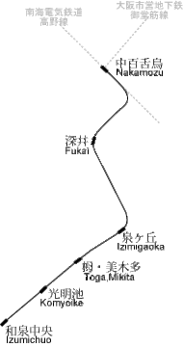

Slide 137
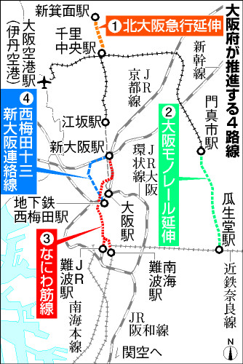

Slide 138
「東京に負けるな」大阪、鉄道４路線戦略
大阪府は府内の鉄道４路線の整備を進める方針を正式決定
大阪市営地下鉄御堂筋線相互直通の北大阪急行の北伸（地図①）に２０２０年度開業。箕面市の住宅地にも新駅ができる計画
大阪モノレールを門真市より南に伸ばす計画（②）
新大阪駅から梅田を経て関西空港方面を結ぶなにわ筋線（③）は、新幹線と空のつながりを強め、京都方面と関空を結ぶ特急の時間短縮
新大阪と西梅田をつなぐ西梅田十三新大阪連絡線（④）も進めていく方針を確認。

